Slide 1
Factory Method Leblebi Tozu

Slide 2
Factory
Factory tasarım deseni, birden fazla alt sınıfı olan bir üst sınıfımız olduğunda ve girdiye dayalı olarak, alt sınıflardan birini döndürmemiz gerektiğinde kullanılır.
Bu modelde factory, nesnenin üretilme sorumluluğunu üzerine alır.

Slide 3
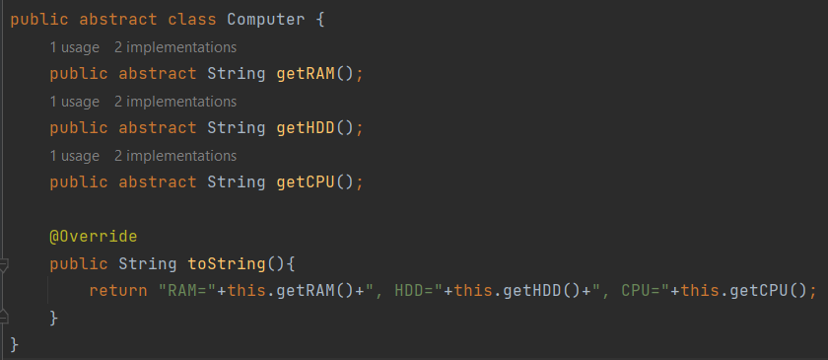

Slide 4
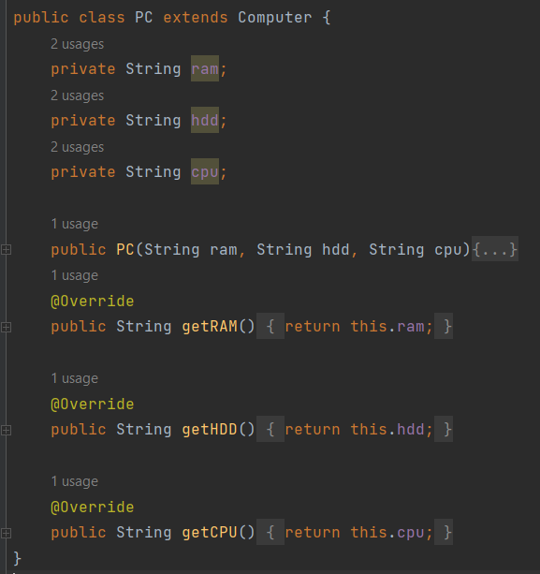
Computer sınıfını extend eden ve metotlarını gerçekleştiren bir sınıf

Slide 5
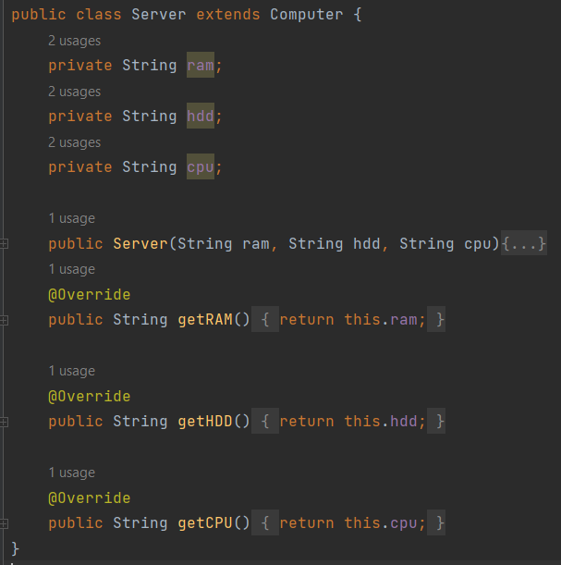
Computer sınıfını extend eden ve metotlarını gerçekleştiren bir sınıf

Slide 6
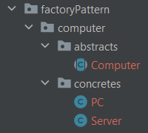
Bir abstract ve onu extend eden iki farklı sınıf

Slide 7
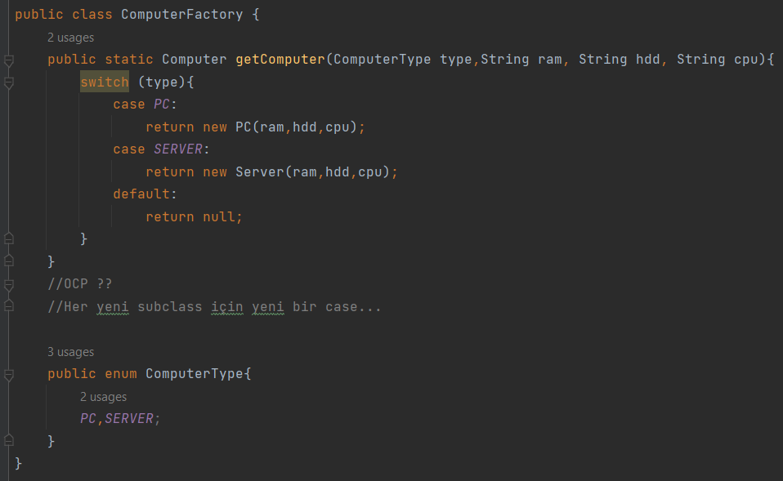

Slide 8
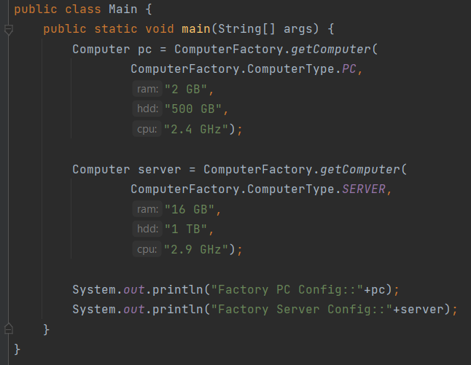
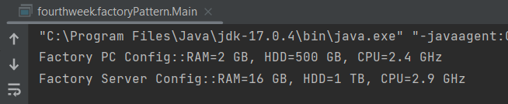
Her nesne için tip belirtildi ve gerekli parametreler verildi

Slide 9
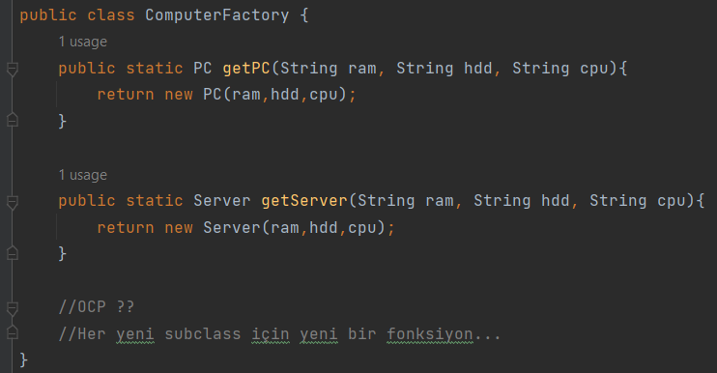

Slide 10
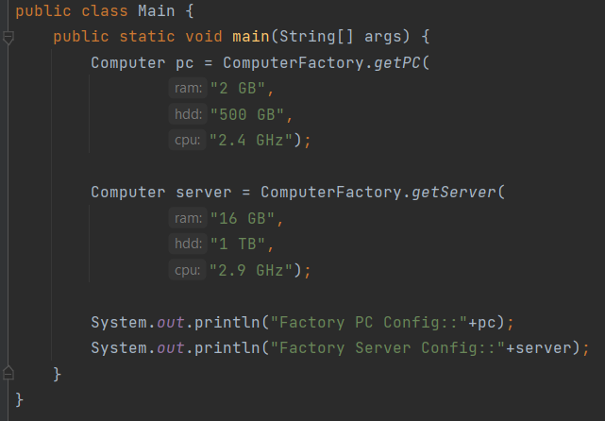
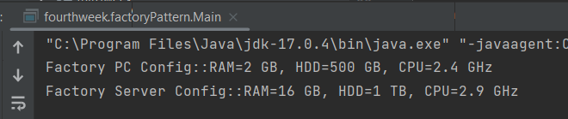
Statik kullanımından itibaren tipe gerek kalmadı. Direkt olarak metot adı ile nesne alınıyor

Slide 11
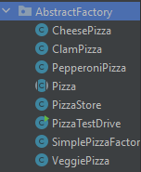
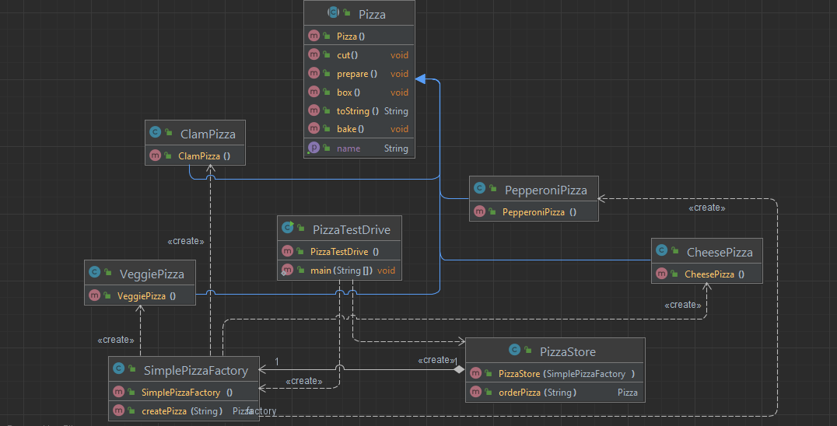
Abstract Factory

Slide 12
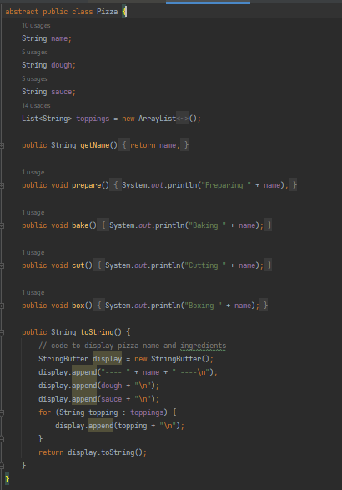

Slide 13
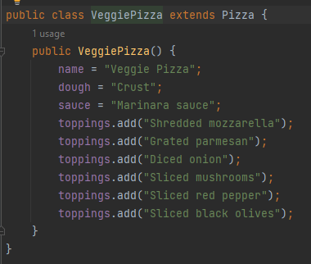
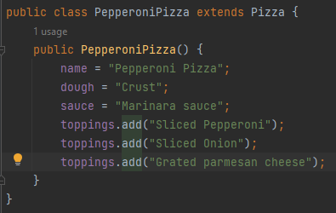
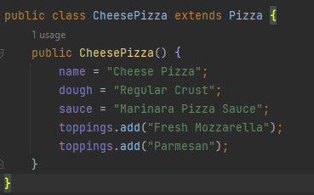
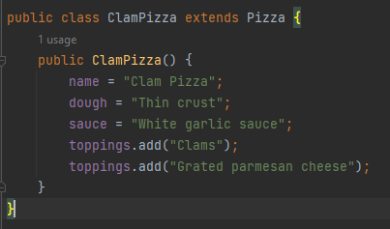

Slide 14
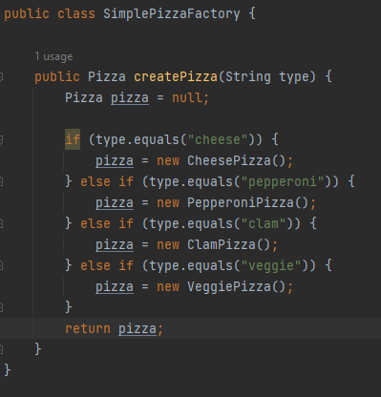

Slide 15
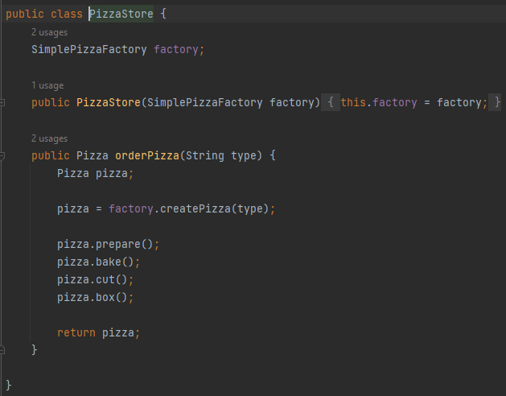

Slide 16
